Slide 1
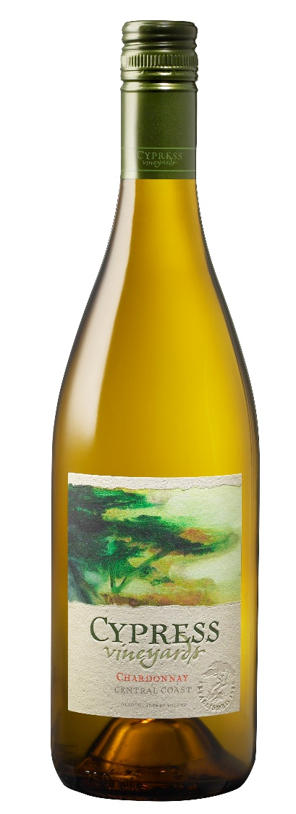

Cypress
Chardonnay
싸이프레스 샤도네이
TASTING NOTE 수선화, 잘 익은 사과, 시트러스 향기가 나며 입 안에서 복숭아, 파인애플, 오렌지 마멀레이드 풍미가 가득하다. 균형 좋은 산미와 풍성한 질감은 음식과 매칭하기에 훌륭하다. 추천 음식: 오븐에 구운 닭고기, 해산물 리조또
COMMENT 제이로어 빈야드 & 와이너리가 설립, 성장함과 동시에 센트럴 코스트가 세계적인 와인산지로 떠오르기 시작한 것은 절대 우연이 아니다. 설립자 제리 로어는 1970년대 몬테레이, 파소 로블 지역의 잠재력을 가장 먼저 알아차린 사람 중 한 명으로 센트럴 코스트의 명성을 알리는 데 큰 역할을 했다. 2020년 제이로어 빈야드 & 와이너리는 캘리포니아 그린 메달 리더상을 수상했다. 환경, 경제, 사회적 형평성 세 가지 항목에서 탁월한 성과를 발휘하고 “지속가능성＂이 전반적인 비즈니스에 적용되었기에 공식적으로 인정받는 영광을 안았다. 50년 전 설립된 이래 현재까지도 가족 경영으로 운영되며 와인 업계에서 가장 존경받는 와인 브랜드 중 하나로 손꼽힌다. 산 호세, 파소 로블에 위치한 와인 센터가 매년 수천명의 방문객들로 붐비는 이유이다. 제이로어 빈야드&와이너리에서 가격 대비 품질 좋은 서브 브랜드로 싸이프레스 빈야드를 론칭하였다.
REGION Central Coast, California, USA
TYPE White
ALCOHOL 13.7%
VARIETY 100% Chardonnay
ACIDITY
SWEETNESS
BODY
FINISH

